Slide 1
Les Premières Nations et les nouveaux arrivants
LES NOTES
# 4
Situation d’apprentissage 1.2
L’Histoire des Autochtones au Canada – Site Web du Gouvernement du Canada
Première partie – Les Premières Nations d'antan : les six principaux groupes géographiques
https://www.rcaanc-cirnac.gc.ca/fra/1100100013778/1607903934135
Découvrir le Canada : Les droits et responsabilités liées à la citoyenneté
© Sa Majesté la reine du chef du Canada, représentée par le ministre de Citoyenneté et Immigration Canada, 2021.

Slide 2
Au 11e siècle, les explorateurs européens ont fait leur apparition sur la côte Est du continent.
Ces explorateurs étaient des pionniers Norses, qui s'étaient déplacés vers l'ouest depuis la Scandinavie pour ainsi rejoindre l'Islande, le Groenland, et par la suite, l'île de Terre-Neuve.

Slide 3
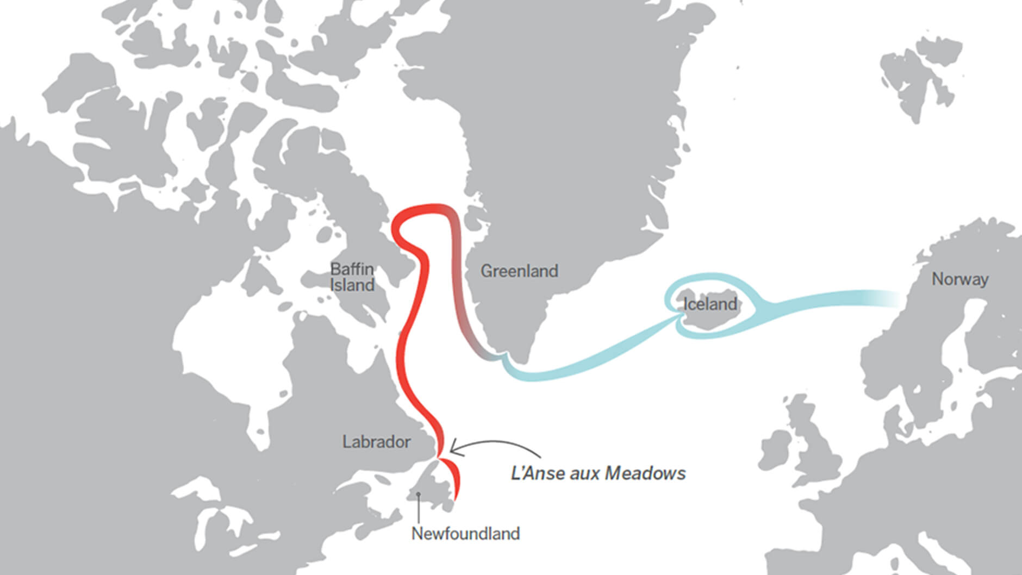
https://www.rom.on.ca/fr/media-centre/magazine/les-vikings-au-canada
Au Xe siècle, ils ont colonisé des régions du Groenland. De là, les expéditions nordiques remontaient souvent la côte ouest du Groenland, traversaient le courant du Labrador jusqu'à l'île de Baffin et longeaient la côte du Labrador vers le sud. La seule preuve archéologique sans équivoque d'un établissement nordique dans cette région se trouve à L'Anse aux Meadows, à Terre-Neuve.

Slide 4
Établissements coloniaux européens et traite des fourrures
Les Européens sont revenus sur la côte Est de l'Amérique du Nord au 16e siècle.
En effet, des pêcheurs originaires du Pays Basque, de Bretagne et d'ailleurs en France, d'Espagne, du Portugal, d'Irlande et d'Angleterre avaient déjà commencé à établir des contacts et à troquer avec les Mi'kmaq, les Malécites et les Passamaquoddy de la côte Est.
Ces pêcheurs, qui revenaient chaque été dans la région pour y pêcher et y saler à sec leurs prises, ont mis en place un commerce officieux de fourrures et de marchandises européennes avec les Premières Nations.

Slide 5
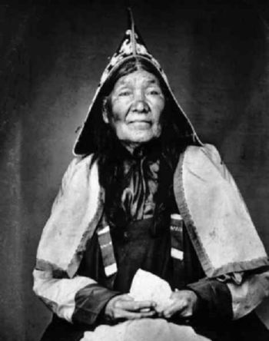
https://nativeheritageproject.com/wp-content/uploads/2012/04/molly-muise-micmac.jpg
Molly Muise, une femme Mi'kmaq. Il s'agit peut-être du plus ancien portrait d'une Mi'kmaq réalisé par un procédé photographique.
Elle porte leur robe traditionnelle, avec son grand pli en haut.

Slide 6
Établissements coloniaux européens et traite des fourrures
En Amérique du Nord, les Britanniques et les Français se sont rapidement imposés comme des puissances dominantes.
Au début du 17e siècle, les Britanniques ont entrepris un processus de colonisation à grande échelle.
Parallèlement, les colonies de l'Acadie, dans les Maritimes, et de la Nouvelle-France, dans la vallée du Saint-Laurent, étaient devenues les bases de la présence française en Amérique du Nord.

Slide 7
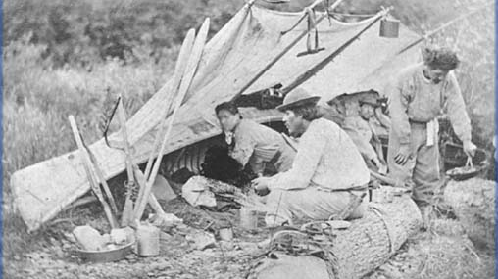
Un camp wolastoqey à Tobique (1865)
Les Malécites
https://fr.wikipedia.org/wiki/Wolastoqiyik

